Slide 1

Quik is de katalysator
tussen uitdaging,
mogelijkheden en oplossingen.
Drijfveren en Werkgeluk: (Zelf)inzicht en (zelf)acceptatie als stabiele basis

Slide 2
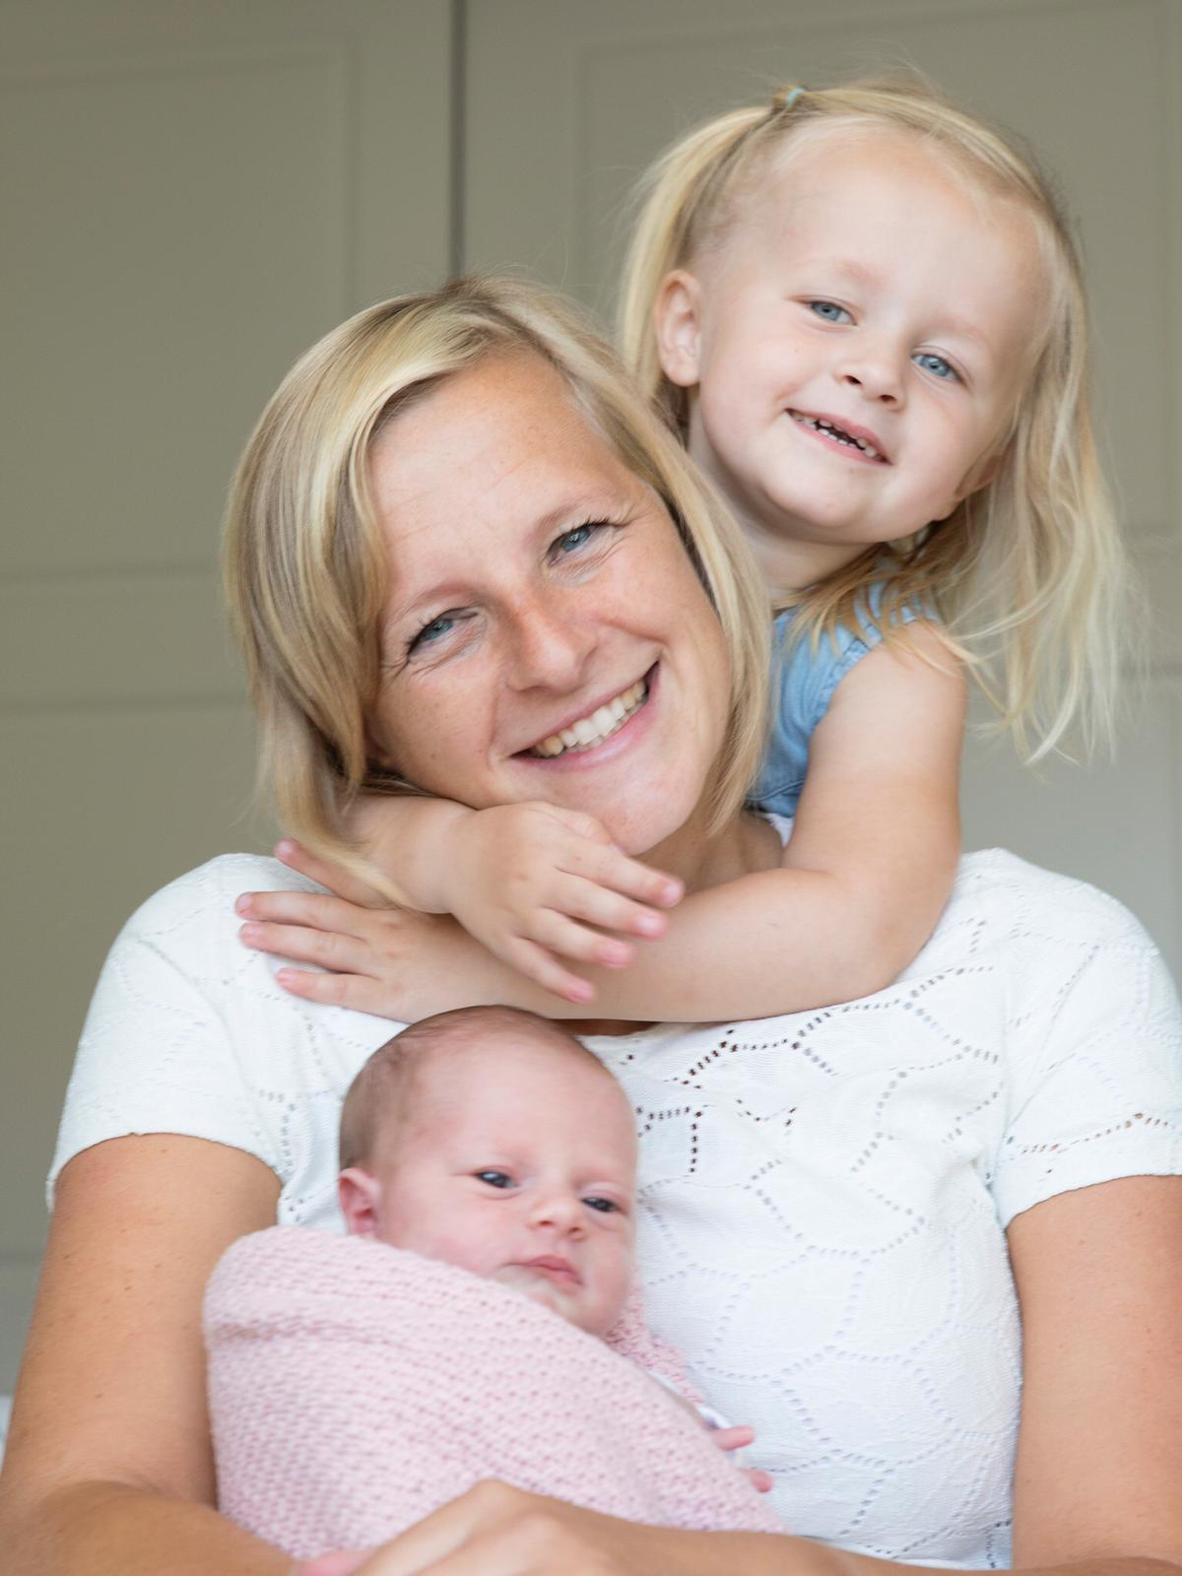
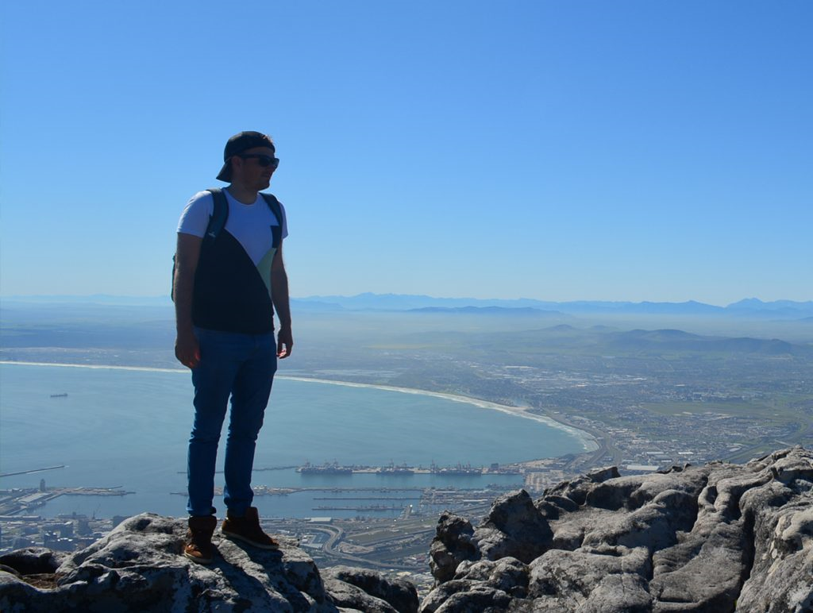
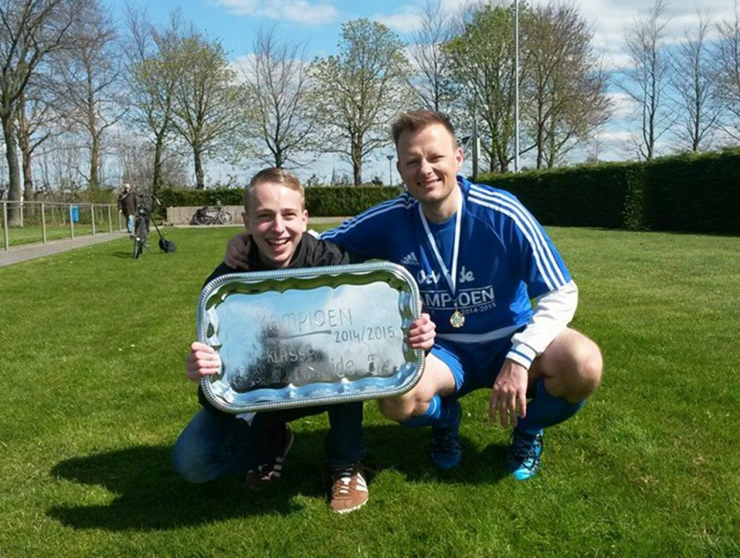
Wie is Ron?
Doener
Positivist
Energiek
Visionair
Doorzetter
Samenwerker
Hobby’s
Voetbal
Formule 1
Sport
Ondernemerschap
Netflix
Gamen

Slide 3



Stay tuned! we_are_quik
QuikScan
Quik Professionals B.V.
Real Drives
Detachering
Werving & Selectie
ZZP
Personal FM Brand
EXPECTED 2021
Workshops &
Organisatieadvies
App
DB S&M B.V.
Quik Professionals B.V. | KVK 63599147 | BTW 855307237
BTW 855307274 | KVK 63599309 | Florian B.V.

Slide 4


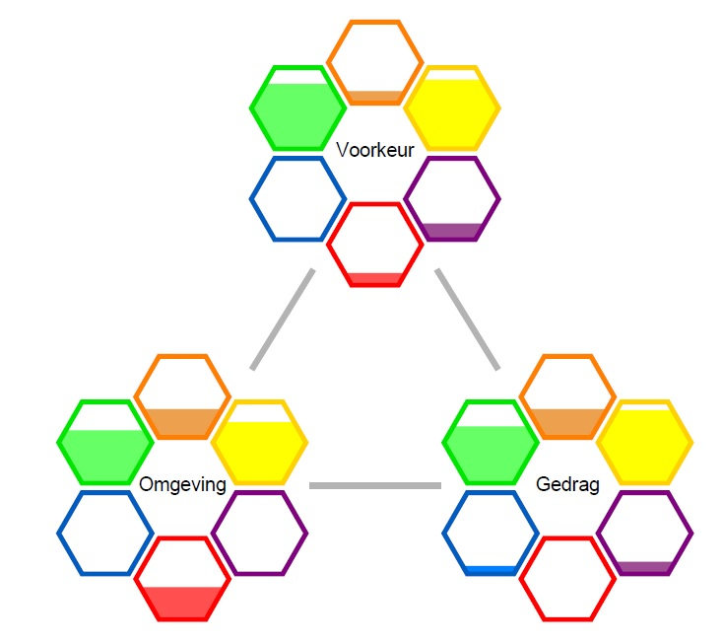
Why Quik?
G D D M G M
Personal brand boven employer brand
Psychologische veiligheid boven
contractuele veiligheid
Beschikbaarheid boven bezit
Taken koppelen aan competenties
en drijfveren
Online meets offline
Persoonlijk contact blijft key!
RealDrives
Notes:
Waar staan wij voor? → GANGSTER DINGEN DOEN MET GANSTER MENSEN!
Hoe doen wij dat? → waarde propositie uitgelicht, korte toelichting per onderdeel.
Welk middel gebruiken wij hierbij? → RealDrives, komt direct aan bod.

Slide 5
Mentimeter 1
Open vraag: Welke termen komen bij jullie op als jullie werkgeluk horen?

Slide 6
Werkgeluk: Aannames omtrent werk / arbeid
Van 9 tot 5, minimaal 40 uur. Er is geen interesse in tijdelijke inzet.
Solliciteren vanuit extrinsieke motivatie (druk van buitenaf, moeten)
Een gap year of reizen is onbespreekbaar
Een interimbureau of een werkgever bepaalt je werk
Zonder werk zitten is slecht voor je imago en geeft een gevoel van falen
Input leveren is belangrijker dan output leveren
Notes:
Mondelinge toelichting per punt:
Voorbeeldsituaties noemen, zoals ruzies en verschillen tussen mensen.
Van een 8 een 9 maken in plaats van van een 2 een 4, effectief benutten van sterkten en geen energie steken in zaken die niks opleveren.
Als leidinggevende elke medewerker individueel benaderen. Dit zorgt voor begrip en een fijne werksfeer waarin een ieder zich veilig en begrepen voelt.
Bekijk eigenschappen die anderen hebben positief, ook al wijken ze af van jouw voorkeur. Hier wordt later op teruggekomen.
Psychologische veiligheid toelichten in de zin van zelfkennis/-actualisatie, eigen drijfveren optimaal benutten en je hier senang bij voelen.
Het kader: opdrachtgevers moeten blij zijn dat ik voor ze wil werken! In plaats van: ik moet blij zijn dat ik voor een opdrachtgever mag werken.

Slide 7
Werkgeluk: Hoe ziet Quik werk / arbeid?
De arbeidsmarkt biedt legio mogelijkheden voor parttime en tijdelijk werk
Solliciteren vanuit intrinsieke motivatie, (vuur van binnen, willen)
Een gap year, reizen of studeren tussen werkervaring juichen we toe (EXPLORE!)
Jouw personal brand bepaalt je werk!
(Tijdelijk) zonder werk zitten is vaak beter dan geforceerd werken wat niet bijdraagt aan geluk, ontwikkeling, zelfontplooiing etc.)
Output leveren is veel belangrijker dan input
Notes:
Mondelinge toelichting per punt:
Voorbeeldsituaties noemen, zoals ruzies en verschillen tussen mensen.
Van een 8 een 9 maken in plaats van van een 2 een 4, effectief benutten van sterkten en geen energie steken in zaken die niks opleveren.
Als leidinggevende elke medewerker individueel benaderen. Dit zorgt voor begrip en een fijne werksfeer waarin een ieder zich veilig en begrepen voelt.
Bekijk eigenschappen die anderen hebben positief, ook al wijken ze af van jouw voorkeur. Hier wordt later op teruggekomen.
Psychologische veiligheid toelichten in de zin van zelfkennis/-actualisatie, eigen drijfveren optimaal benutten en je hier senang bij voelen.
Het kader: opdrachtgevers moeten blij zijn dat ik voor ze wil werken! In plaats van: ik moet blij zijn dat ik voor een opdrachtgever mag werken.

Slide 8
Mentimeter 2
Open vraag: Waar moet jij aan denken bij de term werk?

Slide 9
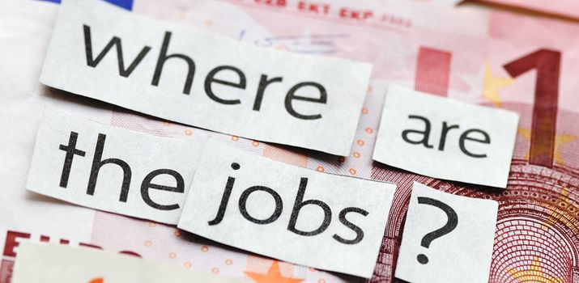
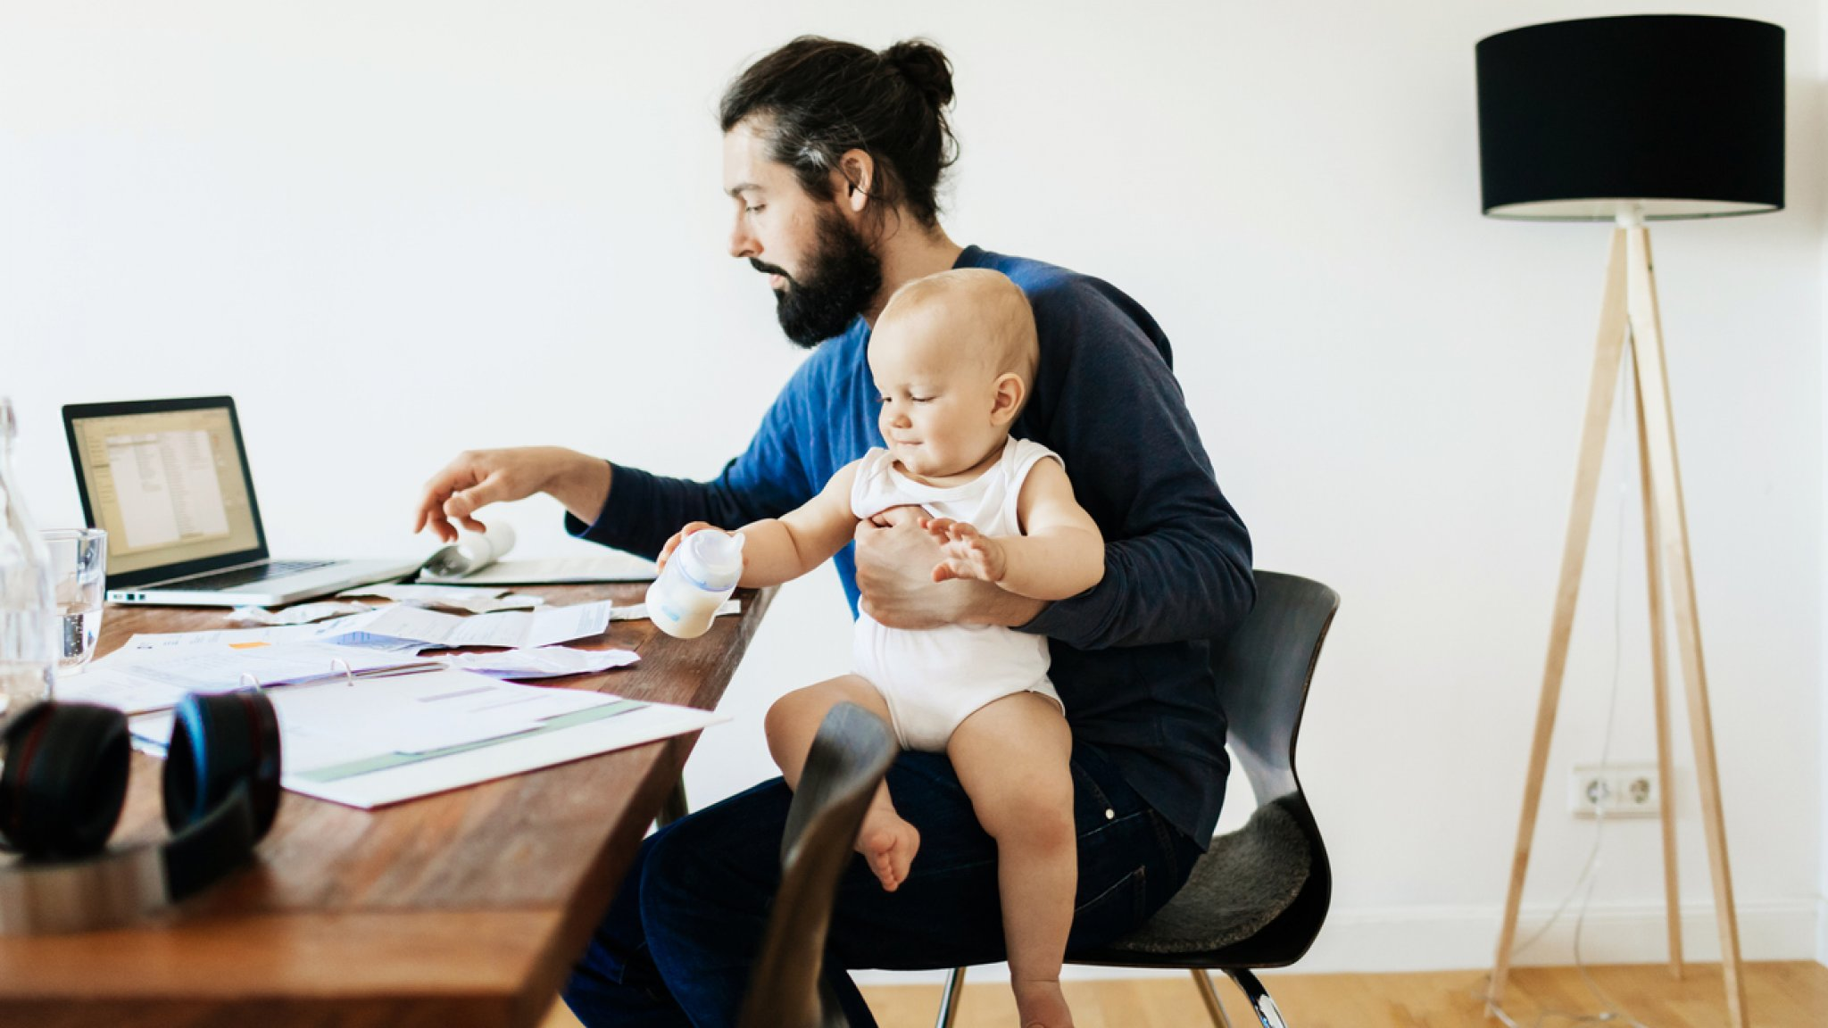
Corona en werkgeluk: Welke impact?
Notes:
Omdat de studie ‘lekker breed’ is, hebben studenten vaak last van keuzestress. Ze weten niet waar hun kwaliteiten liggen en daardoor niet welk onderdeel/welke onderdelen van het brede FM goed bij hen past.
Bij het behalen van je diploma word je overspoeld met banen, worden de mooiste verhalen aangeboden (denk aan hoog salaris, auto van de zaak, telefoon van de zaak, vrijmibo’s, etc.), maar ga je dan iets doen dat bij je past? Wat je leuk vindt? Waar je energie uit haalt? Waarin je je competenties en drijfveren optimaal kan inzetten?
Vaak is dit niet het geval. Gevolg: burn-out, hoog ziekteverzuim, slechte werksfeer. Maar gelukkig rij je wel een dikke auto van de zaak…

Slide 10
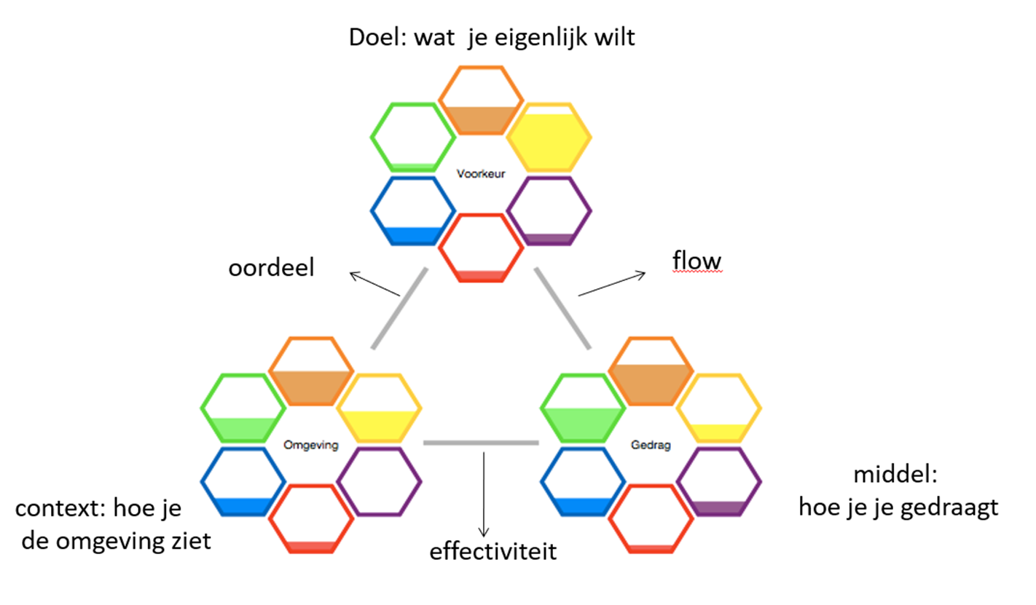

Drijfveren en Werkgeluk
Focus op wat je drijft, waar je goed in bent en wat je leuk vindt!
Notes:
Maak het interactief door naar ervaringen te vragen! Op basis waarvan kiezen studenten een stageplaats? Wat vinden ze belangrijk? Waar letten ze op? En pakken ze dit straks met het zoeken naar een baan ook zo aan?

Slide 11
True colors
Voortuitgang
Succes
Verbinding
Samenwerking
Inzicht
Kennis
Betrouwbaarheid
Degelijkheid
Eenheid
Vertrouwen
Stevigheid
Kracht
Notes:
Korte toelihting per kleur.

Slide 12

RealDrives
Paars: Dienaar
Paars streeft naar vertrouwdheid, veiligheid en geborgenheid.
Veel paars in de voorkeur:
vindt de mensen in de eigen kring belangrijk, ziet ze graag als familie;
hecht aan regelmatig terugkerende momenten;
weet traditie op waarde te schatten;
heeft gevoel voor het cyclische in het leven en voor symbolen;
is bescheiden en bereid zich op te offeren voor de groep;
vindt het niet snel nodig om zich als individu te manifesteren.

Slide 13
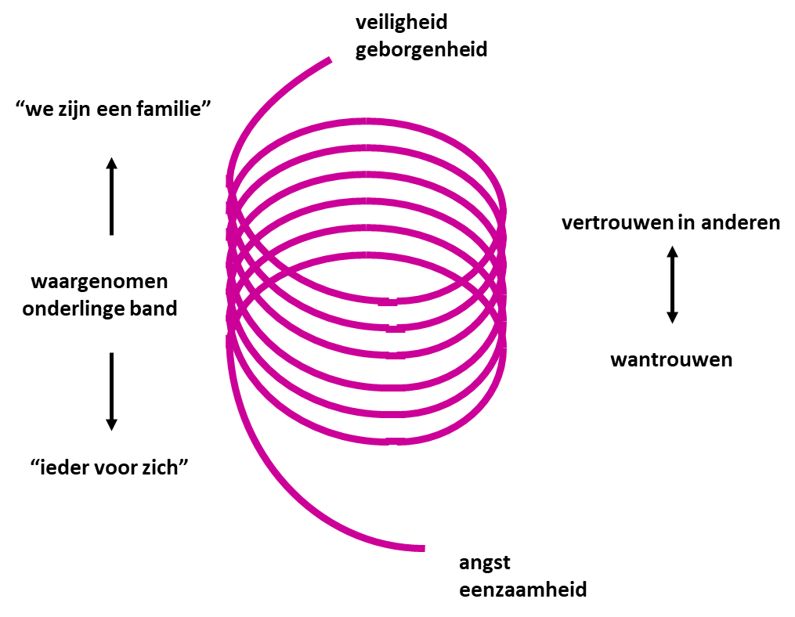
RealDrives
Paars
Notes:
Terugkoppelen naar eerder benoemd positief en negatief waardeoordeel en hoe dit kan bijdragen in de omgang met en het begrijpen van anderen, en hoe je dit in leiderschap kan laten terugkomen → verbanden leggen.

Slide 14
RealDrives
Rood: Doorpakker
Rood streeft naar een eigen domein.
Veel rood in de voorkeur:
is daadkrachtig en soms ongeduldig;
kan erg snel en impulsief reageren;
wil met respect bejegend worden;
heeft respect voor kracht;
stelt weinig vertrouwen in machthebbers;
is trouw aan degenen die hij tot zijn vrienden rekent.
Let op: de mate waarin Rood zich manifesteert is afhankelijk van de
Rode gedragsscore.

Slide 15
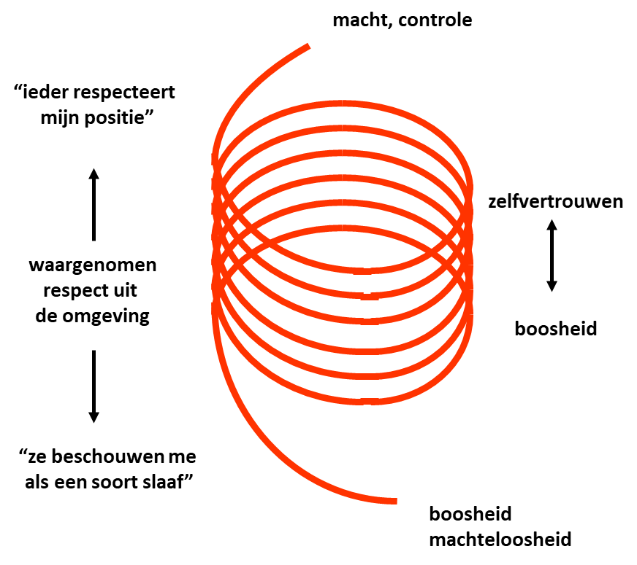
RealDrives
Rood
Notes:
Terugkoppelen naar eerder benoemd positief en negatief waardeoordeel en hoe dit kan bijdragen in de omgang met en het begrijpen van anderen, en hoe je dit in leiderschap kan laten terugkomen → verbanden leggen.

Slide 16
RealDrives
Blauw: Waakhond
Blauw streeft naar orde en zekerheid.
Veel blauw in de voorkeur:
is loyaal aan systemen;
hecht aan regels en discipline;
maakt het werk echt af;
wil waardering voor de inzet;
is gesteld op zekerheden en heldere afspraken;
let er op dat afspraken consequent worden nageleefd;
vindt rechtvaardigheid belangrijk;
vindt dat overtredingen bestraft moeten worden.

Slide 17
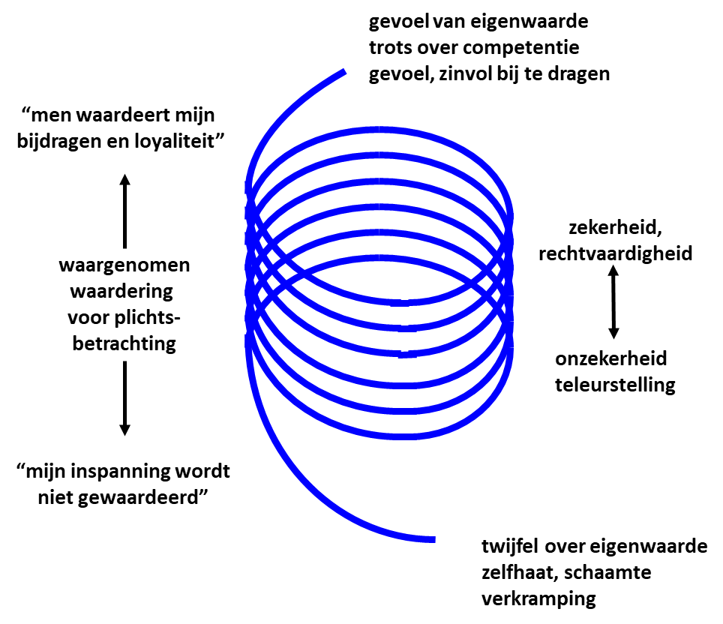
RealDrives
Blauw
Notes:
Terugkoppelen naar eerder benoemd positief en negatief waardeoordeel en hoe dit kan bijdragen in de omgang met en het begrijpen van anderen, en hoe je dit in leiderschap kan laten terugkomen → verbanden leggen.

Slide 18
RealDrives
Oranje: Streber
Oranje streeft naar resultaat en vooruitgang.
Veel oranje in de voorkeur:
is competitief ingesteld;
is gericht op het waarnemen van kansen en het behalen van succes;
wil uitdagingen aangaan;
is sterk gericht op doelen en middelen;
denkt dat ‘willen’ belangrijker is dan ‘kunnen’;
wil serieus worden genomen.

Slide 19
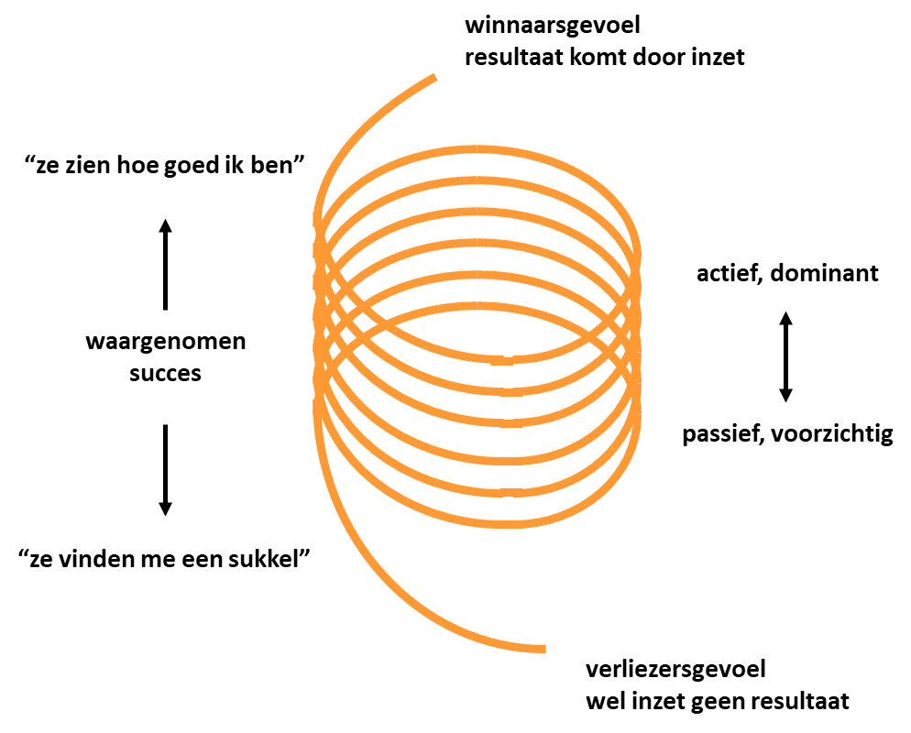
RealDrives
Oranje
Notes:
Terugkoppelen naar eerder benoemd positief en negatief waardeoordeel en hoe dit kan bijdragen in de omgang met en het begrijpen van anderen, en hoe je dit in leiderschap kan laten terugkomen → verbanden leggen.

Slide 20
RealDrives
Groen: Allemansvriend
Groen streeft de menselijke maat na en stelt onderlinge harmonie voorop.
Veel groen in de voorkeur:
is sociaal ingesteld;
gaat uit van de menselijke maat;
heeft een goede antenne voor de gevoelens van anderen;
heeft oog voor de zwakkeren;
gaat het om onderlinge warmte, betrokkenheid;
heeft een hekel aan arrogantie.

Slide 21
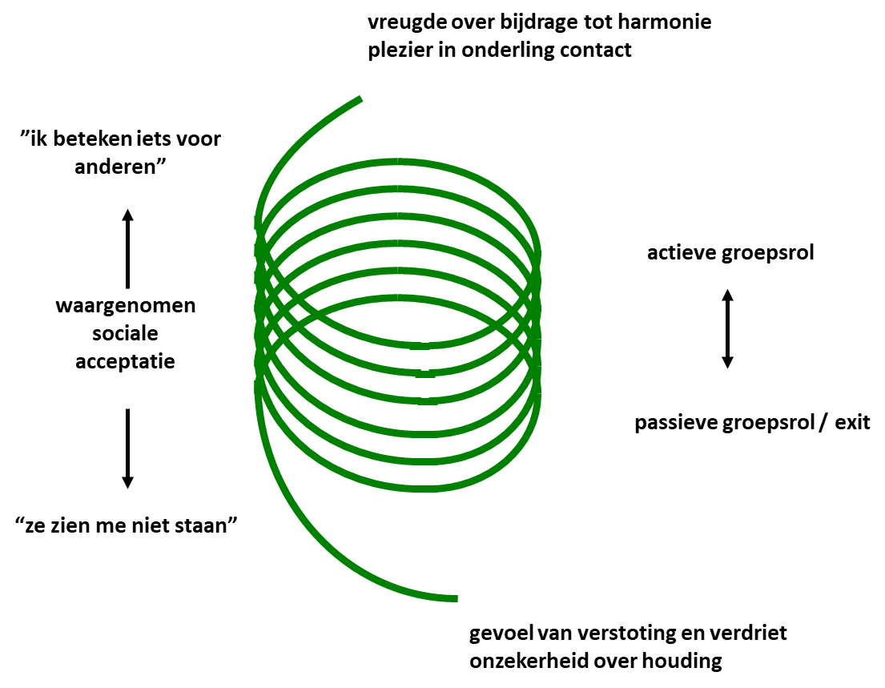
RealDrives
Groen
Notes:
Terugkoppelen naar eerder benoemd positief en negatief waardeoordeel en hoe dit kan bijdragen in de omgang met en het begrijpen van anderen, en hoe je dit in leiderschap kan laten terugkomen → verbanden leggen.

Slide 22
RealDrives
Geel: Innovator
Geel streeft naar het verwerven van kennis en inzicht.
Veel geel in de voorkeur:
is ingesteld op kennis, weten en begrijpen;
wil vrijheid in doen en denken;
kan pas handelen na begrepen te hebben;
is gemotiveerd door leuke en complexe dingen;
denkt theoretisch en vaak modelmatig;
neigt er toe zaken in een breder kader te zien;
beoordeelt nieuwe ideeën en theorieën streng.

Slide 23
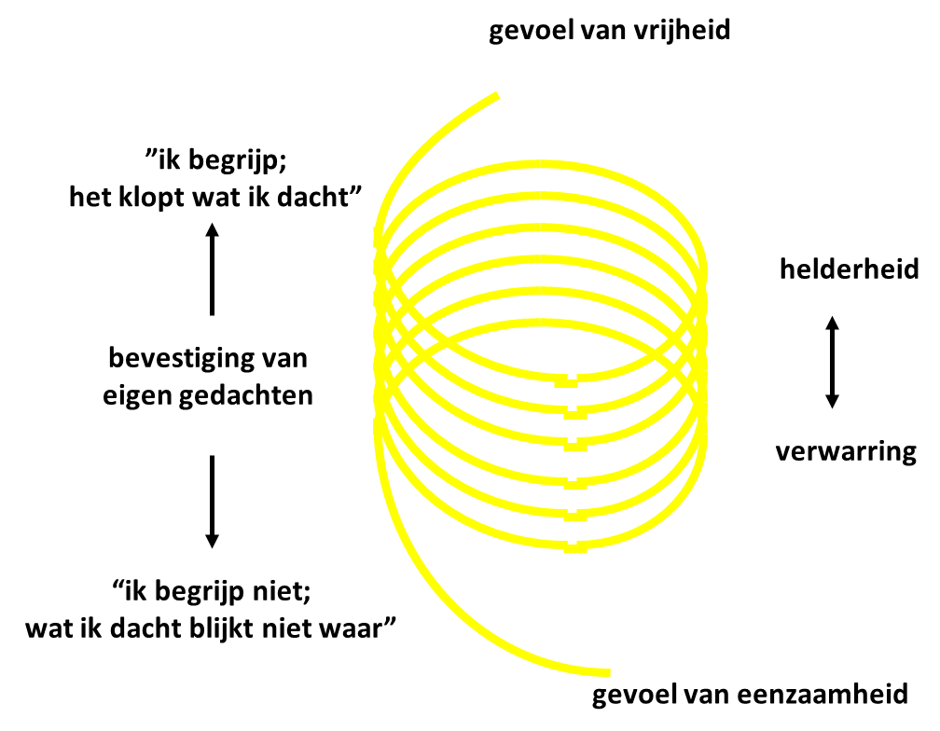
RealDrives
Geel
Notes:
Terugkoppelen naar eerder benoemd positief en negatief waardeoordeel en hoe dit kan bijdragen in de omgang met en het begrijpen van anderen, en hoe je dit in leiderschap kan laten terugkomen → verbanden leggen.

Slide 24

Ratio, Ego of Emo?
Ego (zelfrealisatie)
Gevoel (emotie, verbinding)
Ratio (feiten en visie)
Primaire reactie is bijna altijd vanuit de belangrijkste drijfveer
Reacties kunnen elkaar (trapsgewijs) opvolgen
Notes:
Ratio is nuttig voor de materiële wereld: oorzaak en gevolg. Causale ketens. Beheersing. Verantwoordelijkheid.
Gevoel is nuttig voor de sociale en lichamelijke wereld. Empathie. Emotie. Inclusie.
Ego is nuttig voor basic survival (Rood) en sociale positie (Oranje). Een plek verwerven door doen, door presteren

Slide 25

Waar wil je naartoe werken?
Resultaat behalen / Impact maken
Iets voor anderen betekenen
Analyseren / Ontdekken
Ook hier geldt: Hoogste kleur biedt primaire focus
Notes:
De sociale emotiegroep (Groen/Blauw) ervaart gevoelens van teleurstelling: ik heb in anderen geïnvesteerd en krijg niets terug
De egocentrische emotiegroep (Oranje/Rood) raakt gefrustreerd en wordt boos: ze houden me tegen!
De existentiële emotiegroep (Geel/Paars) ervaart een disconnect met de omgeving en gaat zich eenzaam voelen

Slide 26

Dromer of doener?
Mogelijkheid
Realiteit
- Je kunt abstract of concreet zijn, maar ook concreet én abstract

Slide 27
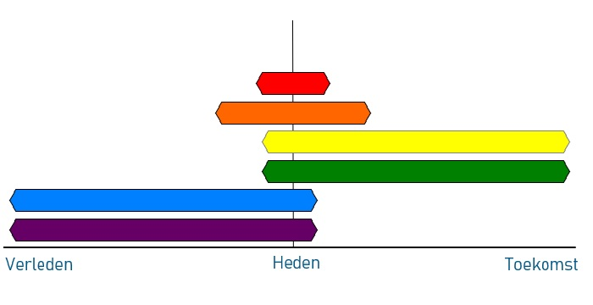
Verleden, heden, toekomst
Organisatiefase verandert, functies dus ook
Enige constante is verandering: Creëren / Beheren / Creëren / Beheren etc.

Slide 28
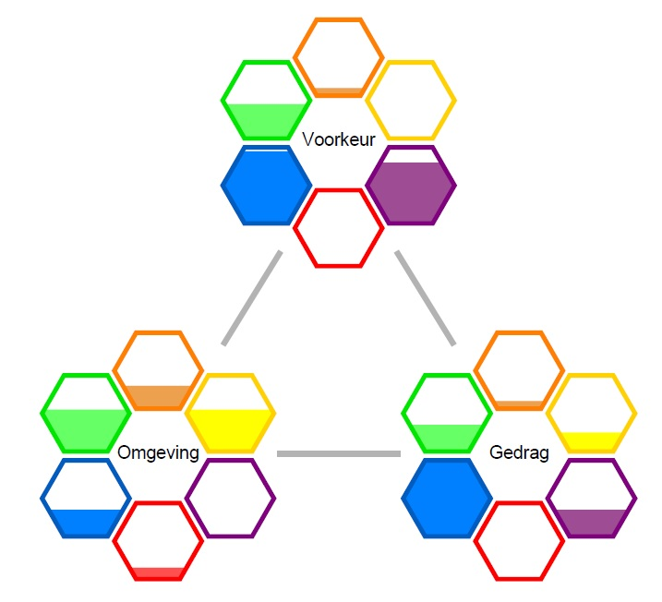
Hoe (Qu)ik organiseer
RR: Focus op toekomst, starten, visie uitdragen, verbinding maken en zoeken, kennis delen, denken en acteren vanuit kansen en mogelijkheden
JAS: Focus op verleden, organiseren en beheren, administratie, cijfers, boekhouding, urenregistratie, afmaken, bewaken, vastleggen, ISO

Slide 29
Mentimeter 3
Open vraag: Wat kunnen jullie met deze kennis?

Slide 30
Personal FM Brand test
Schets je zelfbeeld!
Weet wat je drijft en wat je belangrijk vindt
Koppel je eigenschappen aan goede vragen bij sollicitaties
Creëer zelfinzicht!
www.wearequik.nl/zelfbeeld
Meld je aan bij de Personal Brand Test
Creëer inzicht in jouw competenties
Ontvang vrijblijvende jobcoaching
Vind een opdracht die perfect bij jou past!

Slide 31
Wat (Qu)ik jullie wil meegeven
Ontdek wat je drijft, weet en accepteer waar je wel én niet goed in bent
Blijf kritisch op wat je doet en waarom je dit doet
Een carrière is nooit een kaarsrechte lijn omhoog
Jij bent en blijft de regisseur van je leven en loopbaan
Accepteer dat mensen anders (kunnen) zijn
Leer positief te oordelen in plaats van negatief te oordelen

Slide 32
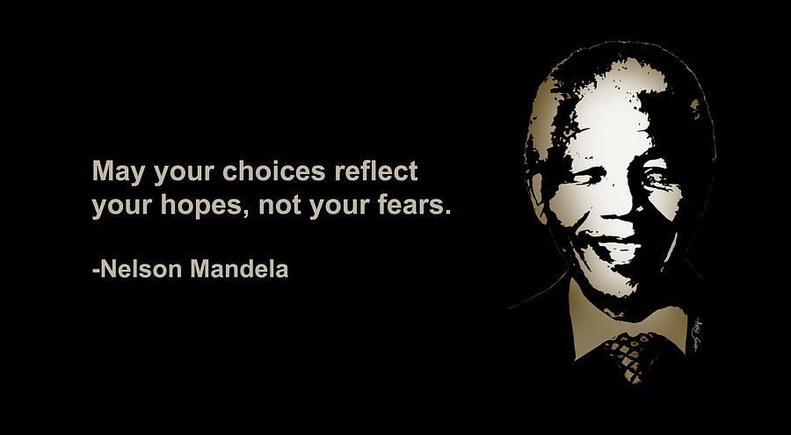
Succes met jullie keuzes!

Slide 33
Quik is de katalysator
tussen uitdaging,
mogelijkheden en oplossingen.

